Slide 1
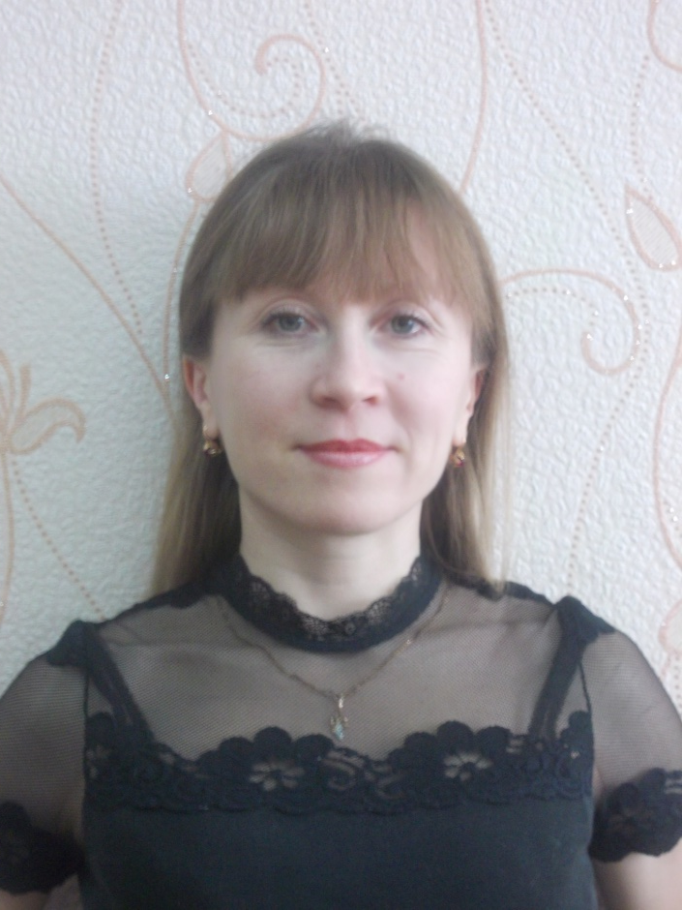
Кировское областное государственное бюджетное образовательное учреждение среднего профессионального образования «Кировский медицинский колледж» филиал в г. Котельниче
Черных Ирина Алексеевна- преподаватель биологии

Slide 2

Кировское областное государственное бюджетное образовательное учреждение среднего профессионального образования
«Кировский медицинский колледж» филиал в г. Котельниче
Черных Ирина Алексеевна
Общие сведения
Мои достижения
Учебно-методическая
деятельность
преподавателя

Slide 3
Общие сведения
Дата рождения: 02 ноября 1977 года
Образование:
Вятский государственный педагогический университет, 2000 г
Специальность: география
Квалификация: учитель географии и биологии
Дата начала работы в колледже: 01.09.2005 г.
Аттестация преподавателя 27.02.2012 г.
Дата вступления в должность: 01.09.2005 г.

Slide 4
Мои достижения
Благодарность администрации г. Котельнича (2010 г.)
Почетная грамота Департамента здравоохранения (2011 г.)
1 место в 9 межрегиональном смотре-конкурсе методических работ педагогов образовательных учреждений (2013 г.)

Slide 5
Учебно-методическая деятельность преподавателя
Достижения студентов
Публикации
Выступления
Повышение квалификации педагога

Slide 6
Достижения студентов
Успеваемость по дисциплине «Биология» (2005-2014 учебный год) – 100%
Участие в учебно-исследовательских работах, конкурсах
Награды

Slide 7
Мои грамоты и сертификаты

Slide 8
Грамоты студентов

Slide 9
Публикации
Сборник материалов II межрегиональной научно-практической конференции – 2010 год «Молодежь Кировской области»
Тема: «Влияние факторов здорового образа жизни на заболеваемость органов пищеварения у студентов разных учебных заведений»

Slide 10
Выступления
Использовании мультимедийных технологии в учебном процессе
Этапы формирования профессиональных компетенций
Отбор содержания обучения, оформление поурочной методической документации, её цели, виды, критерии оценки качества методического материала в соответствии с ФГОС 2009 года»

Slide 11
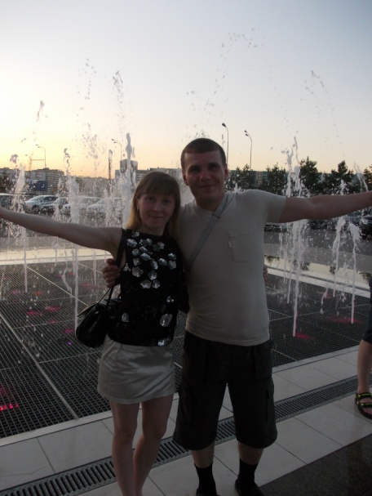
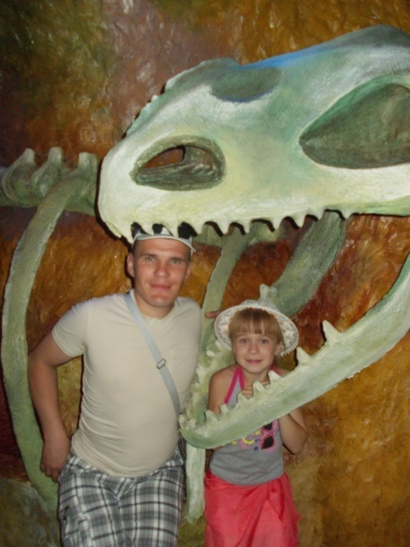
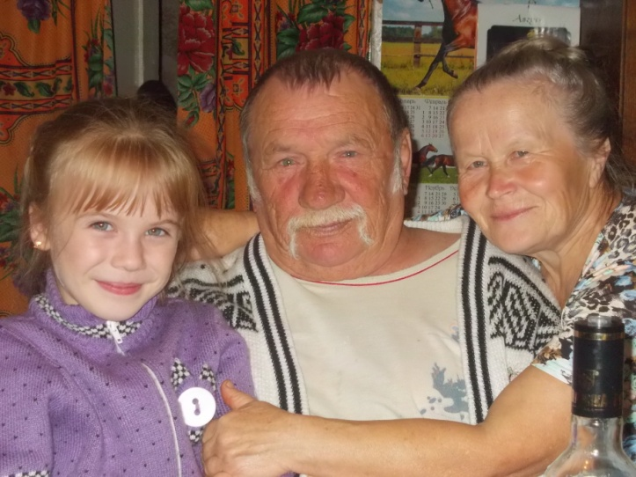
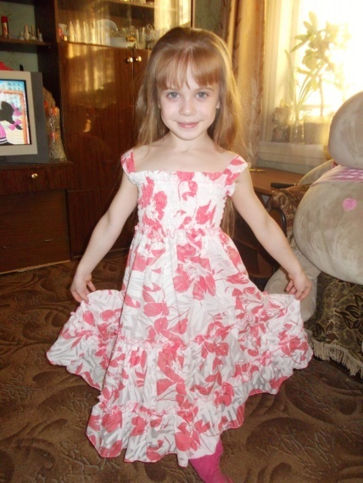
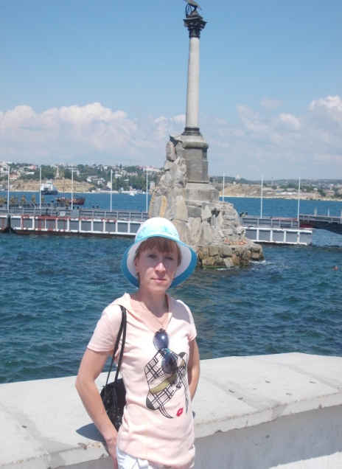
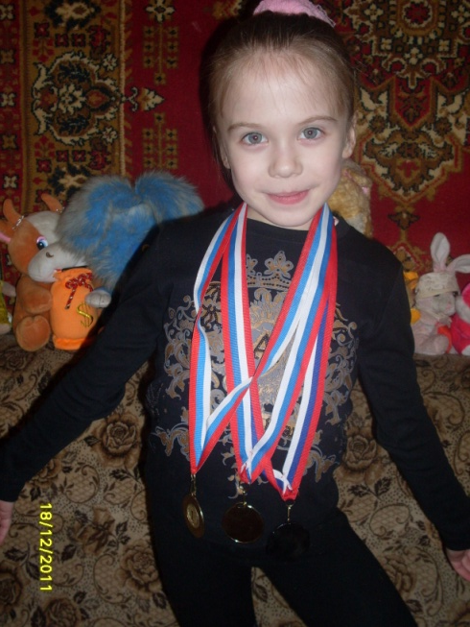
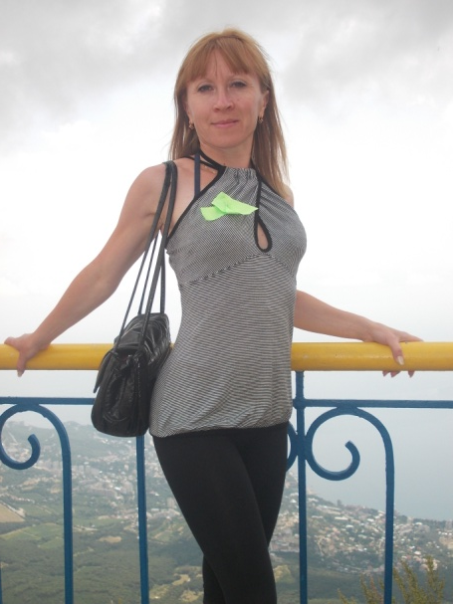
Моя семья

